Slide 1


Poznańskie Centrum Świadczeń, ul. Wszystkich Świętych 1, 61-843 Poznań
tel. +48 61 878 58 99 | fax +48 61 878 48 11| swiadczenia@pcs-poznan.pl | www.pcs-poznan.pl

Slide 2


Uchwała Nr XXXVII/375/V/2008 Rady Miasta Poznania z dnia
13 maja 2008r. w sprawie utworzenia Poznańskiego Centrum Świadczeń.
Nasze siedziby:
ul. Wszystkich Świętych 1, 61-843 Poznań
ul. Ratajczaka 44, 61-728 Poznań (Centrum Inicjatyw Rodzinnych)
Poznańskie Centrum Świadczeń, ul. Wszystkich Świętych 1, 61-843 Poznań
tel. +48 61 878 58 99 | fax +48 61 878 48 11| swiadczenia@pcs-poznan.pl | www.pcs-poznan.pl

Slide 3
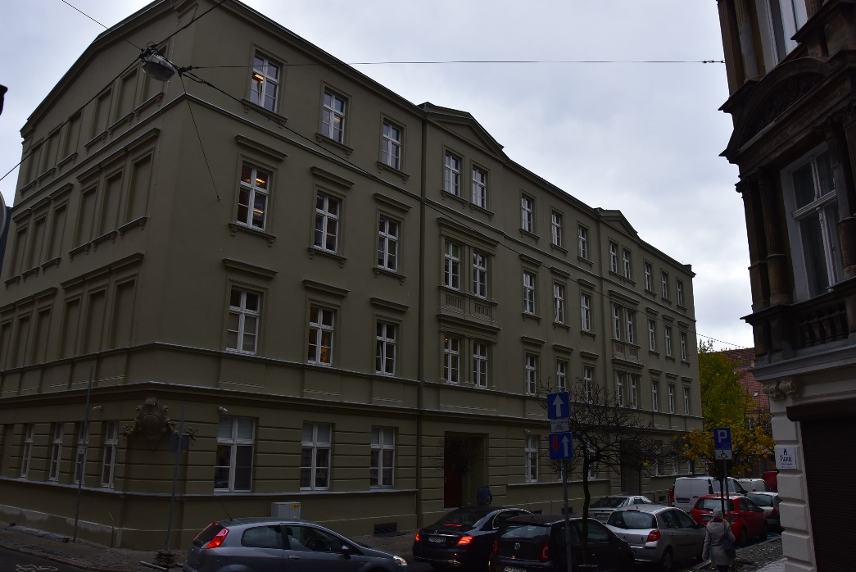
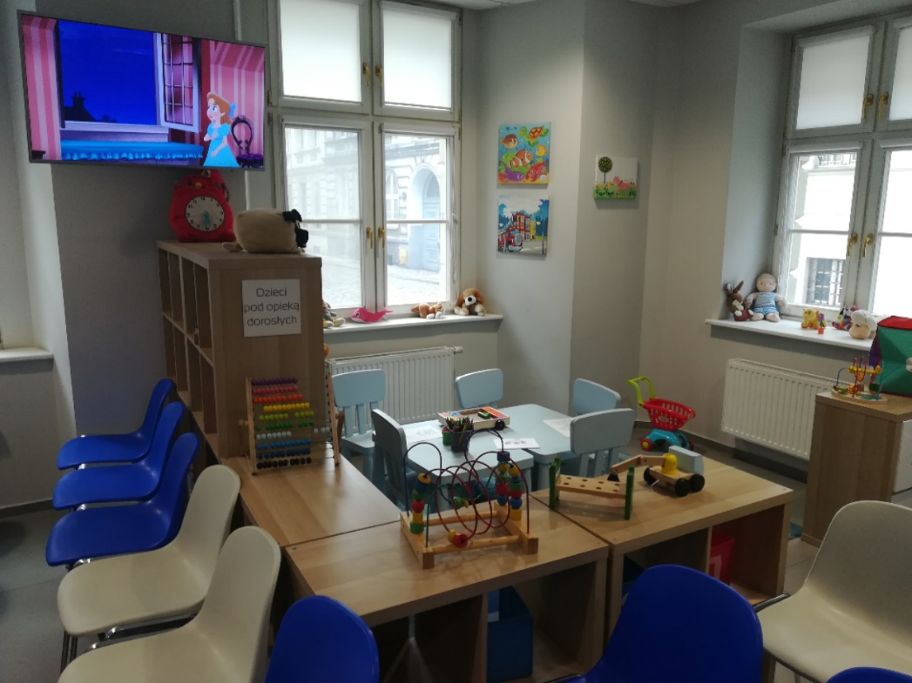
Siedziba przy ul. Wszystkich Świętych 1
Poznańskie Centrum Świadczeń, ul. Wszystkich Świętych 1, 61-843 Poznań
tel. +48 61 878 58 99 | fax +48 61 878 48 11| swiadczenia@pcs-poznan.pl | www.pcs-poznan.pl

Slide 4
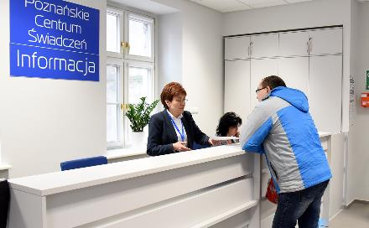
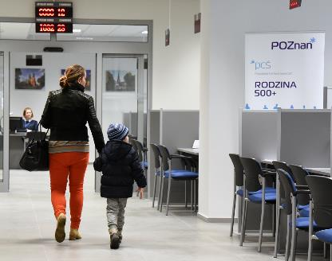
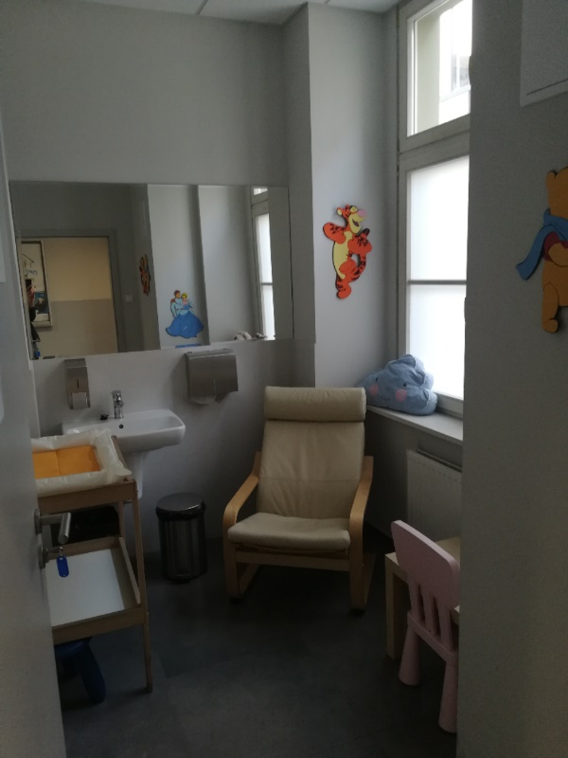
Poznańskie Centrum Świadczeń, ul. Wszystkich Świętych 1, 61-843 Poznań
tel. +48 61 878 58 99 | fax +48 61 878 48 11| swiadczenia@pcs-poznan.pl | www.pcs-poznan.pl

Slide 5
Działalność Poznańskiego Centrum Świadczeń
Wsparcie rodziny:
Realizacja świadczeń rodzinnych
Realizacja świadczeń wychowawczych,,500+’’ (przyjmowanie wniosków do końca grudnia 2021 r.)
Realizacja świadczeń z funduszu alimentacyjnego
Wsparcie dla ucznia:
Stypendia i zasiłki szkolne
Wyprawka szkolna
Stypendium Marszałka Województwa Wielkopolskiego
Poznańskie Centrum Świadczeń, ul. Wszystkich Świętych 1, 61-843 Poznań
tel. +48 61 878 58 99 | fax +48 61 878 48 11| swiadczenia@pcs-poznan.pl | www.pcs-poznan.pl

Slide 6
Działalność Poznańskiego Centrum Świadczeń
Wsparcie w utrzymaniu mieszkania:
Dodatek mieszkaniowy
Zryczałtowany dodatek energetyczny
Obniżka czynszu
Program Czyste Powietrze – zaświadczenia
Poznańskie Centrum Świadczeń, ul. Wszystkich Świętych 1, 61-843 Poznań
tel. +48 61 878 58 99 | fax +48 61 878 48 11| swiadczenia@pcs-poznan.pl | www.pcs-poznan.pl

Slide 7
Działalność Poznańskiego Centrum Świadczeń
Świadczenia dla Poznanianek i Poznaniaków
Realizacja świadczenia dla wieloraczków
Realizacja świadczenia żłobkowego
Wydawanie wyprawek dla Gzubka
Świadczenia dla repatriantów i posiadaczy Karty Polaka (wypłata świadczeń)
Realizacja świadczeń dla posiadaczy Karty Polaka
Realizacja świadczenia dla repatriantów
Wydawanie kart
dla rodzin 3+
dla seniorów 60

Slide 8
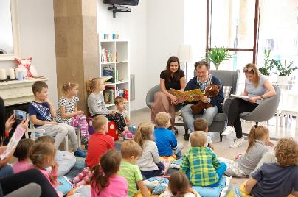

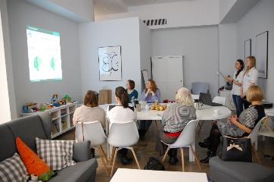

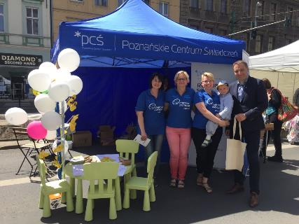
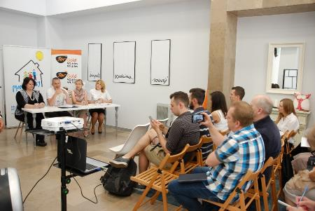
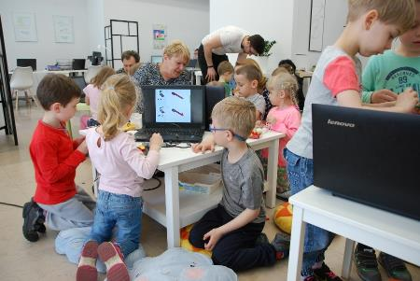

Slide 9
Działania podejmowane w celu zwiększenia
bezpieczeństwa Klientów w okresie pandemii:
Kampanie informacyjne pod hasłem ,,Umów się nie czekaj”, ,,Zostań w domu i złóż wniosek przez Internet’’ (w ramach kampanii umawianie klientów oraz wysyłanie sms
z przypomnieniem o konieczności złożenia wniosku).
Przygotowanie i umieszczenie na stronie internetowej PCŚ
i BIP materiałów o świadczeniach realizowanych w Centrum
w przystępnej formie i formularzy druków.
Poznańskie Centrum Świadczeń, ul. Wszystkich Świętych 1, 61-843 Poznań
tel. +48 61 878 58 99 | fax +48 61 878 48 11| swiadczenia@pcs-poznan.pl | www.pcs-poznan.pl

Slide 10
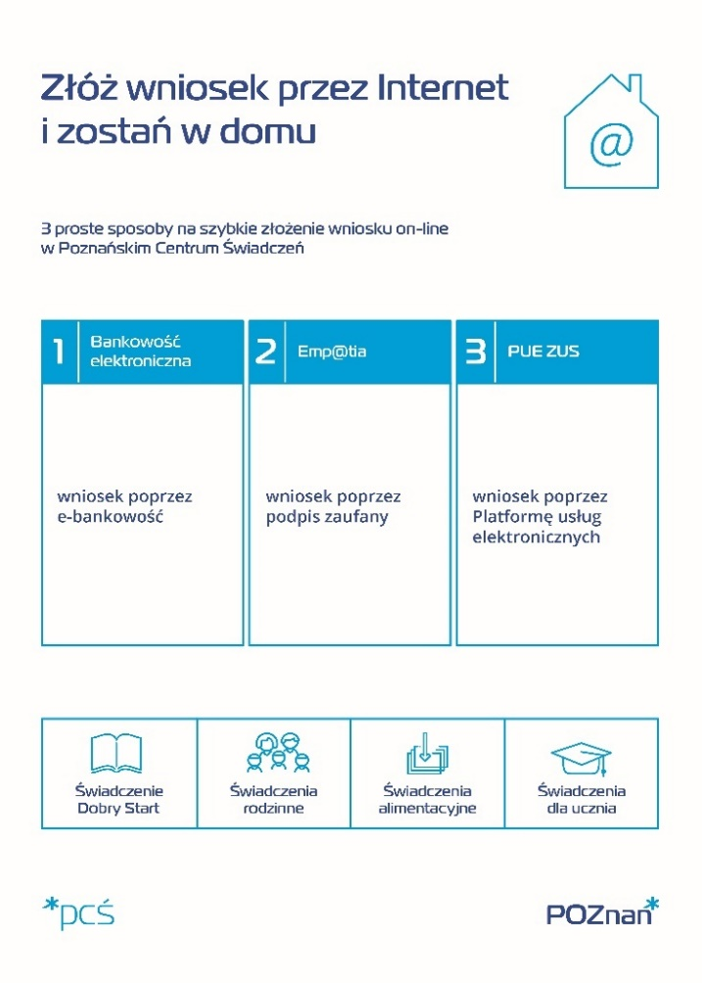
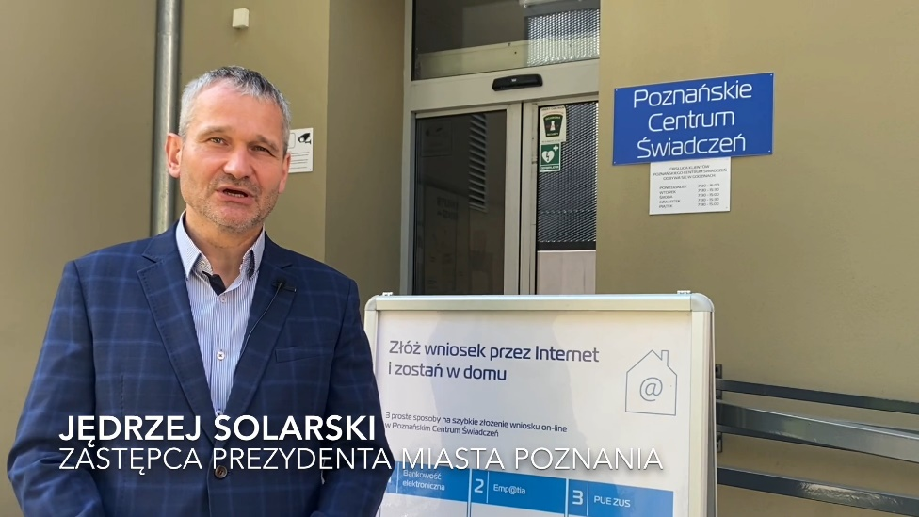
Poznańskie Centrum Świadczeń, ul. Wszystkich Świętych 1, 61-843 Poznań
tel. +48 61 878 58 99 | fax +48 61 878 48 11| swiadczenia@pcs-poznan.pl | www.pcs-poznan.pl

Slide 11
ŚWIADCZENIAMI RODZINNYMI SĄ:
Zasiłek rodzinny z dodatkami
Świadczenia opiekuńcze: Zasiłek pielęgnacyjny Świadczenie pielęgnacyjne Specjalny zasiłek opiekuńczy
Jednorazowa zapomoga z tytułu urodzenia dziecka
Świadczenie rodzicielskie
Poznańskie Centrum Świadczeń, ul. Wszystkich Świętych 1, 61-843 Poznań
tel. +48 61 878 58 99 | fax +48 61 878 48 11| swiadczenia@pcs-poznan.pl | www.pcs-poznan.pl

Slide 12
Osoby uprawnione do świadczeń rodzinnych:
Rodzice – świadczenia rodzinne przysługują rodzicom na ich biologiczne dzieci, jak również na dzieci adoptowane na mocy prawomocnego wyroku sądowego.
Opiekun prawny dziecka – oznacza osobę opiekującą się dzieckiem, której sąd powierzył opiekę nad tym dzieckiem na mocy prawomocnego wyroku.
Opiekun faktyczny dziecka - oznacza osobę faktycznie opiekującą się dzieckiem, jeżeli wystąpiła z wnioskiem do sądu rodzinnego o przysposobienie dziecka.
Osoba ucząca się – oznacza osobę pełnoletnią uczącą się, nie pozostającą na utrzymaniu rodziców w związku z ich śmiercią lub z zasądzeniem od rodziców na jej rzecz alimentów.

Slide 13
Zasiłek rodzinny:
Zasiłek rodzinny jest świadczeniem, które ma na celu częściowe pokrycie wydatków związanych z utrzymaniem dziecka, o które ubiegać mogą się rodzice dziecka, jeden z rodziców dziecka, opiekun prawny lub opiekun faktyczny dziecka, a także osoba ucząca się.
Zasiłek rodzinny przysługuje do ukończenia przez dziecko:
18 roku życia;
nauki w szkole, jednak nie dłużej niż do ukończenia 21 roku życia;
24 roku życia, jeżeli kontynuuje naukę w szkole lub w szkole wyższej i legitymuje się orzeczeniem o umiarkowanym lub znacznym stopniu niepełnosprawności.
Zasiłek rodzinny przysługuje także osobie uczącej się w szkole lub szkole wyższej, jednak nie dłużej niż do ukończenia 24 roku życia.

Slide 14
KRYTERIUM DOCHODOWE W USTAWIE O ŚWIADCZENIACH RODZINNYCH:
Zasiłek rodzinny z dodatkami | 674 zł /764 zł
Jednorazowa zapomoga z tytułu urodzenia dziecka | 1922 zł
Świadczenie rodzicielskie Świadczenie pielęgnacyjne Zasiłek pielęgnacyjny | Bez dochodu
Poznańskie Centrum Świadczeń, ul. Wszystkich Świętych 1, 61-843 Poznań
tel. +48 61 878 58 99 | fax +48 61 878 48 11| swiadczenia@pcs-poznan.pl | www.pcs-poznan.pl

Slide 15
Wysokość zasiłku rodzinnego:
wysokość zasiłku rodzinnego zależna jest od wieku dziecka i wynosi:
95 zł miesięcznie do ukończenia przez dziecko 5 roku życia
124 zł miesięcznie do ukończenia przez dziecko 18 roku życia
135 zł miesięcznie do ukończenia przez dziecko 24 roku życia
Poznańskie Centrum Świadczeń, ul. Wszystkich Świętych 1, 61-843 Poznań
tel. +48 61 878 58 99 | fax +48 61 878 48 11| swiadczenia@pcs-poznan.pl | www.pcs-poznan.pl

Slide 16
Dodatki do zasiłku rodzinnego:
Z tytułu urodzenia dziecka w wysokości 1000 zł jednorazowo
Z tytułu opieki nad dzieckiem w okresie korzystania z urlopu wychowawczego w wysokości 400 zł miesięcznie
Z tytułu samotnego wychowywania dziecka w wysokości 193 zł miesięcznie na dziecko, nie więcej jednak niż 386 zł na wszystkie dzieci
Z tytułu rozpoczęcia przez dziecko roku szkolnego w wysokości 100 zł jednorazowo
Z tytułu wychowywania dziecka w rodzinie wielodzietnej w wysokości 95/195 zł miesięcznie
Z tytułu kształcenia i rehabilitacji dziecka niepełnosprawnego w wysokości 90 zł na dziecko w wieku do ukończenia 5 roku życia lub 110 zł na dziecko w wieku powyżej 5 roku życia do ukończenia 24 roku życia
Z tytułu podjęcia przez dziecko nauki w szkole poza miejscem zamieszkania w wysokości 69 zł w związku z dojazdem lub 113 zł w związku z zamieszkiwaniem

Slide 17
Jednorazowa zapomoga z tytułu urodzenia dziecka
Zapomoga z tytułu urodzenia się dziecka przysługuje w związku z urodzeniem się żywego dziecka. Otrzymanie jednorazowej zapomogi z tytułu urodzenia się dziecka uzależnione jest od spełnienia kryterium dochodowego oraz pozostawania matki dziecka pod opieką medyczną co najmniej od 10 tygodnia ciąży.
Dochód na osobę w rodzinie nie może przekroczyć kwoty 1.922,00 zł.
Zapomoga przysługuje jednorazowo w wysokości 1.000 zł.
Poznańskie Centrum Świadczeń, ul. Wszystkich Świętych 1, 61-843 Poznań
tel. +48 61 878 58 99 | fax +48 61 878 48 11| swiadczenia@pcs-poznan.pl | www.pcs-poznan.pl

Slide 18
Świadczenie rodzicielskie:
Świadczenie rodzicielskie przysługuje osobom, które urodziły dziecko, a które nie otrzymują zasiłku macierzyńskiego lub uposażenia macierzyńskiego. Uprawnieni do pobierania tego świadczenia będą więc m.in. bezrobotni (niezależnie od tego, czy są zarejestrowani w urzędzie pracy), studenci, rolnicy, cudzoziemcy, a także wykonujący pracę na podstawie umów cywilnoprawnych. Także osoby zatrudnione lub prowadzące pozarolniczą działalność gospodarczą, jeśli nie będą pobierały zasiłku macierzyńskiego, będą mogły ubiegać się o świadczenie rodzicielskie.
Wysokość świadczenia - 1.000 zł miesięcznie.
Poznańskie Centrum Świadczeń, ul. Wszystkich Świętych 1, 61-843 Poznań
tel. +48 61 878 58 99 | fax +48 61 878 48 11| swiadczenia@pcs-poznan.pl | www.pcs-poznan.pl

Slide 19
Świadczenie ,,Za Życiem’’
„Za życiem” to jednorazowe świadczenie z tytułu urodzenia dziecka, u którego zdiagnozowano ciężkie i nieodwracalne upośledzenie albo nieuleczalną chorobę zagrażającą jego życiu, które powstały w prenatalnym okresie rozwoju dziecka lub
w czasie porodu.
Przysługuje świadczeniobiorcom oraz osobom uprawnionym do świadczeń opieki zdrowotnej na podstawie przepisów o koordynacji w rozumieniu przepisów ustawy
z dnia 27 sierpnia 2004r. o świadczeniach opieki zdrowotnej finansowanych ze środków publicznych.
Jednorazowe świadczenie przysługuje w wysokości 4.000 zł bez względu na dochód rodziny.
Poznańskie Centrum Świadczeń, ul. Wszystkich Świętych 1, 61-843 Poznań
tel. +48 61 878 58 99 | fax +48 61 878 48 11| swiadczenia@pcs-poznan.pl | www.pcs-poznan.pl

Slide 20
Świadczenia Opiekuńcze:
Wypłacane są w sytuacji rezygnacji z zatrudnienia i opieki nad osobą niepełnosprawną legitymującą się orzeczeniem o znacznym stopniu niepełnosprawności lub orzeczeniem o niepełnosprawności z wymogiem spełnienia pkt. 7 i 8
Świadczenie pielęgnacyjne w wysokości 1.971 zł (2.119 zł od stycznia 2022 r.)
Zasiłek pielęgnacyjny w wysokości 215,84 zł
Specjalny zasiłek opiekuńczy 620 zł
(od ŚP, SZO opłacane są składki na ubezpieczenie zdrowotne oraz społeczne)
Poznańskie Centrum Świadczeń, ul. Wszystkich Świętych 1, 61-843 Poznań
tel. +48 61 878 58 99 | fax +48 61 878 48 11| swiadczenia@pcs-poznan.pl | www.pcs-poznan.pl

Slide 21
Fundusz alimentacyjny:
Fundusz alimentacyjny przysługuje osobie, która ma zasądzone alimenty na podstawie tytułu wykonawczego pochodzącego lub zatwierdzonego przez sąd, jeżeli jego egzekucja okazała się bezskuteczna.
Świadczenia z funduszu alimentacyjnego przysługują osobie uprawnionej:
do ukończenia 18 roku życia;
do ukończenia nauki w szkole lub szkole wyższej, jednak nie dłużej niż do ukończenia 25 roku życia;
bezterminowo, jeżeli osoba uprawniona legitymuje się orzeczeniem o znacznym stopniu niepełnosprawności.
Świadczenia z funduszu alimentacyjnego przysługują w wysokości bieżąco ustalonych alimentów, jednak nie więcej niż 500,00 zł.
Świadczenia z funduszu alimentacyjnego przysługują, jeżeli dochód na osobę w rodzinie nie przekracza netto kwoty 900 zł.

Slide 22
Stypendium szkolne:
Stypendium szkolne przysługuje uczniowi. Wniosek składa rodzic albo pełnoletni uczeń. Wniosek może złożyć również dyrektor szkoły lub ośrodka.
Wniosek o przyznanie stypendium szkolnego składa się w terminie od 1 sierpnia do 15 września danego roku szkolnego. W uzasadnionych przypadkach wniosek może być złożony po terminie.
Dochód w rodzinie nie może przekraczać 528 zł netto na osobę
Wysokość stypendium to około 100 -130 zł
Wypłata następuje po przedstawieniu dokumentów potwierdzających wydatki na cele edukacyjne lub w formie pieniężnej
Poznańskie Centrum Świadczeń, ul. Wszystkich Świętych 1, 61-843 Poznań
tel. +48 61 878 58 99 | fax +48 61 878 48 11| swiadczenia@pcs-poznan.pl | www.pcs-poznan.pl

Slide 23
Zasiłek szkolny:
Zasiłek szkolny przysługuje uczniowi znajdującemu się przejściowo
w trudnej sytuacji materialnej spowodowanej wystąpieniem zdarzenia losowego.
Okolicznością uzasadniającą ubieganie się o przyznanie zasiłku szkolnego jest wystąpienie zdarzenia losowego. Zdarzeniem losowym jest zdarzenie zależne od czynnika losowego tj. każde zdarzenie niezależne od woli człowieka, nagła, zagrażająca normalnemu funkcjonowaniu osób i rodzin sytuacja. Zdarzeniami losowymi dającymi podstawę do przyznania zasiłku szkolnego są:
śmierć rodziców;
klęska żywiołowa;
pożar, kradzież lub zalanie mieszkania;
inne okoliczności powodujące przejściowo trudną sytuację ucznia.
W związku z faktem, iż zasiłek szkolny stanowi środek doraźnej pomocy
w sytuacji losowej, z wnioskiem o jego przyznanie należy wystąpić
w terminie do dwóch miesięcy od wystąpienia zdarzenia uzasadniającego jego przyznanie.
Wysokość zasiłku szkolnego wynosi jednorazowo 620,00 zł.

Slide 24
Dodatek mieszkaniowy – dopłata do czynszu:
Tytuł prawny do lokalu
Kryterium metrażowe
Kryterium dochodowe
Poznańskie Centrum Świadczeń, ul. Wszystkich Świętych 1, 61-843 Poznań
tel. +48 61 878 58 99 | fax +48 61 878 48 11| swiadczenia@pcs-poznan.pl | www.pcs-poznan.pl

Slide 25
Dodatek mieszkaniowy – kryterium tytułu prawnego do lokalu:
Dodatek mieszkaniowy przysługuje:
najemcom oraz podnajemcom lokali mieszkalnych,
osobom mieszkającym w lokalach mieszkalnych, do których przysługuje im spółdzielcze prawo do lokalu mieszkalnego,
osobom mieszkającym w lokalach mieszkalnych znajdujących się
w budynkach stanowiących ich własność i właścicielom samodzielnych lokali mieszkalnych,
innym osobom posiadającym tytuł prawny do lokalu mieszkalnego
i ponoszącym wydatki związane z jego zajmowaniem,
osobom zajmującym lokal bez tytułu prawnego oczekującym na przysługujący im lokal zamienny albo socjalny.
Poznańskie Centrum Świadczeń, ul. Wszystkich Świętych 1, 61-843 Poznań
tel. +48 61 878 58 99 | fax +48 61 878 48 11| swiadczenia@pcs-poznan.pl | www.pcs-poznan.pl

Slide 26
Dodatek mieszkaniowy – kryterium metrażowe:
Normatywna powierzchnia użytkowa lokalu mieszkalnego lub budynku mieszkalnego, w którym znajduje się tylko jeden lokal mieszkalny (dom jednorodzinny), w przeliczeniu na liczbę członków gospodarstwa domowego nie może przekraczać:
35 m² - dla 1 osoby
40 m² - dla 2 osób
45 m² - dla 3 osób
55 m² - dla 4 osób
65 m² - dla 5 osób
70 m² - dla 6 osób, a w razie zamieszkiwania w lokalu mieszkalnym większej liczby osób dla każdej kolejnej osoby zwiększa się normatywną powierzchnię tego lokalu o 5 m².
Możliwe jest przekroczenie powierzchni o 30%
Poznańskie Centrum Świadczeń, ul. Wszystkich Świętych 1, 61-843 Poznań
tel. +48 61 878 58 99 | fax +48 61 878 48 11| swiadczenia@pcs-poznan.pl | www.pcs-poznan.pl

Slide 27
Dodatek mieszkaniowy – kryterium dochodowe:
Kryterium, które obowiązuje od 1 lipca 2021 r. to kwota przeciętnego wynagrodzenie w gospodarce narodowej ogłaszana przez prezesa GUS
tj. 5 167,47 zł
Od 1 lipca 2021 r. – średni miesięczny dochód przypadający na jednego członka gospodarstwa domowego wnioskodawcy, w okresie 3 miesięcy poprzedzających datę złożenia wniosku nie powinien przekroczyć:
• 30% w gosp. jednoosobowym – 2.066,99 zł
• 40% w gosp. wieloosobowym – 1.550,24 zł
przeciętnego wynagrodzenia w gospodarce narodowej obowiązującego w dniu złożenia wniosku.
Poznańskie Centrum Świadczeń, ul. Wszystkich Świętych 1, 61-843 Poznań
tel. +48 61 878 58 99 | fax +48 61 878 48 11| swiadczenia@pcs-poznan.pl | www.pcs-poznan.pl

Slide 28
Dodatek energetyczny:
Zryczałtowany dodatek energetyczny jest formą pomocy przeznaczoną dla osób otrzymujących dodatek mieszkaniowy mającą na celu częściową rekompensatę kosztów zakupu energii elektrycznej.
Aby otrzymać dodatek energetyczny należy:
posiadać ustalone prawo do dodatku mieszkaniowego;
złożyć wniosek o dodatek energetyczny z załączoną umową kompleksową lub umową sprzedaży energii elektrycznej, której stroną jest osoba pobierająca dodatek mieszkaniowy;
zamieszkiwać w miejscu dostarczania energii elektrycznej.
Wysokość zryczałtowanego dodatku energetycznego w okresie od 1 maja 2021 r. do 30 kwietnia 2022 r. wynosi:
dla gospodarstwa domowego prowadzonego przez osobę samotną: 12,09 zł miesięcznie
dla gospodarstwa domowego składającego się z 2 do 4 osób: 16,79 zł miesięcznie
dla gospodarstwa domowego składającego się z co najmniej 5 osób: 20,15 zł miesięcznie

Slide 29
Obniżka czynszu:
Obniżka przysługuje najemcom lokali wchodzących w skład zasobu mieszkaniowego Miasta Poznania, których średni miesięczny dochód
w przeliczeniu na członka gospodarstwa domowego w okresie trzech miesięcy poprzedzających datę złożenia wniosku nie przekracza 175% kwoty najniżej emerytury w gospodarstwie jednoosobowym (tj. 2.187,50 zł) i 125% tej kwoty w gospodarstwie wieloosobowym (tj. 1.562.50 zł) obowiązującej w dniu złożenia wniosku oraz zajmują lokal nieprzekraczający odpowiedniej powierzchni.
Obniżki czynszu udziela się na okres 12 miesięcy, a jej wysokość uzależniona jest od wysokości osiągniętego dochodu.
Poznańskie Centrum Świadczeń, ul. Wszystkich Świętych 1, 61-843 Poznań
tel. +48 61 878 58 99 | fax +48 61 878 48 11| swiadczenia@pcs-poznan.pl | www.pcs-poznan.pl

Slide 30
Program Czyste Powietrze:
Od 1 października 2020 r. Poznańskie Centrum Świadczeń w ramach programu Czyste Powietrze, na wniosek mieszkańca Poznania, wydaje zaświadczenie o wysokości przeciętnego dochodu gospodarstwa domowego, które jest jednym z niezbędnych dokumentów jakie należy przedstawić składając wniosek o uzyskanie dotacji w Wojewódzkim Funduszu Ochrony Środowiska i Gospodarki Wodnej w Poznaniu na wymianę źródła ogrzewania.
Poznańskie Centrum Świadczeń, ul. Wszystkich Świętych 1, 61-843 Poznań
tel. +48 61 878 58 99 | fax +48 61 878 48 11| swiadczenia@pcs-poznan.pl | www.pcs-poznan.pl

Slide 31

Karta Seniora – Poznańska Złota Karta:
Projekt adresowany jest do osób, które ukończyły 60. rok życia oraz wskazały, w składanych na podstawie przepisów ustawy o zasadach ewidencji i identyfikacji podatników i płatników, zgłoszeniach identyfikacyjnych jako miejsce zamieszkania podatnika - miasto Poznań.
Posiadanie Poznańskiej Złotej Karty:
ułatwia dostęp do różnego rodzaju dóbr, m.in. kultury, wypoczynku, sportu, rekreacji, turystyki, oświaty, a także do usług i towarów oferowanych przez instytucje i podmioty samorządowe oraz niesamorządowe, w tym przedsiębiorców;
pomaga zwiększyć udział seniorów w życiu miasta Poznania;
podnosi jakości życia seniorów w mieście Poznaniu;
potwierdza uprawnienia do ulg i zwolnień.
Poznańskie Centrum Świadczeń, ul. Wszystkich Świętych 1, 61-843 Poznań
tel. +48 61 878 58 99 | fax +48 61 878 48 11| swiadczenia@pcs-poznan.pl | www.pcs-poznan.pl

Slide 32
Wsparcie dla repatriantów – wypłata świadczenia:
Realizacja wypłaty świadczeń pieniężnych dla repatriantów i członków ich rodzin zapraszanych przez Miasto Poznań do osiedlania się w Poznaniu.
Wypłata świadczenia przeznaczana jest na koszty bieżącego utrzymania zaproszonej do osiedlenia się osoby i członków jej rodziny przez okres 24 miesięcy.
Przez pierwsze 12 miesięcy wypłacana jest kwota po 900,00 zł na każdego członka rodziny i przez kolejnych 12 miesięcy w wysokości 600,00 zł na każdego członka zaproszonej rodziny. Zgodnie z uchwałą umożliwia się osiedlenie w Poznaniu maksymalnie 5 rodzinom w ciągu roku kalendarzowego.
Poznańskie Centrum Świadczeń, ul. Wszystkich Świętych 1, 61-843 Poznań
tel. +48 61 878 58 99 | fax +48 61 878 48 11| swiadczenia@pcs-poznan.pl | www.pcs-poznan.pl

Slide 33
Karta Polaka – wypłata świadczenia:
Świadczenie pieniężne jest formą pomocy przeznaczoną na częściowe pokrycie kosztów zagospodarowania i bieżącego utrzymania na terenie Rzeczypospolitej Polskiej
Wojewoda przyznaje świadczenie pieniężne na okres 9 miesięcy.
Świadczenie pieniężne wypłaca się w kwocie stanowiącej w okresie pierwszych 3 miesięcy – równowartość 50% minimalnego wynagrodzenia za pracę, obowiązującego w roku złożenia wniosku o przyznanie świadczenia pieniężnego- na wnioskodawcę i jego małżonka oraz równowartość 50% tej kwoty na każde małoletnie dziecko pozostające pod władzą rodzicielską wnioskodawcy lub jego małżonka w okresie od 4 do 9 miesiąca- odpowiednio 60% w/w kwot.
Poznańskie Centrum Świadczeń, ul. Wszystkich Świętych 1, 61-843 Poznań
tel. +48 61 878 58 99 | fax +48 61 878 48 11| swiadczenia@pcs-poznan.pl | www.pcs-poznan.pl

Slide 34
Poznań dla rodziny:
Podwyższenie dodatku do zasiłku rodzinnego z tytułu wychowania dziecka w rodzinie wielodzietnej
Poznańskie świadczenie na rzecz wieloraczków
Poznańskie świadczenie żłobkowe
Karty dla rodzin 3+
Wyprawka dla Gzubka
Poznańskie Centrum Świadczeń, ul. Wszystkich Świętych 1, 61-843 Poznań
tel. +48 61 878 58 99 | fax +48 61 878 48 11| swiadczenia@pcs-poznan.pl | www.pcs-poznan.pl

Slide 35

Wyprawka dla Gzubka:
Działając na podstawie Uchwały nr XV/245/VIII/2019 Rady Miasta Poznania z dnia 9 lipca 2019 r. w sprawie ustanowienia jednorazowego wsparcia rzeczowego "Wyprawka dla gzubka” Poznańskie Centrum Świadczeń od września 2019 r. przyjmuje wnioski oraz wydaje wyprawki w ramach ww. programu.
Poznańskie Centrum Świadczeń, ul. Wszystkich Świętych 1, 61-843 Poznań
tel. +48 61 878 58 99 | fax +48 61 878 48 11| swiadczenia@pcs-poznan.pl | www.pcs-poznan.pl

Slide 36
Podwyższenie dodatku do zasiłku rodzinnego z tytułu wychowania dziecka w rodzinie wielodzietnej:
Uchwała Rady Miasta Poznania z dnia 26 września 2006 r. nr CIII/1198/IV/2006 w sprawie podniesienia kwoty dodatku do zasiłku rodzinnego.
Ustawa z dnia 28 listopada 2003 r. o świadczeniach rodzinnych w art. 15 a umożliwia Radzie Gminy w drodze uchwały podniesienie kwot dodatków do zasiłku rodzinnego. Podwyższone kwoty dodatków finansowane są ze środków własnych gminy.
Rada Miasta Poznania na podstawie w/w delegacji postanowiła podwyższyć
o 100 zł dodatek do zasiłku rodzinnego z tytułu wychowania dziecka w rodzinie wielodzietnej. Ustawowo dodatek ten wypłacany jest na trzecie i kolejne dziecko uprawnione do otrzymywania zasiłku rodzinnego w kwocie 95 zł.
Zatem w Poznaniu rodzina wielodzietna może liczyć na wsparcie
w wysokości 195 zł na każde uprawnione dziecko.
Poznańskie Centrum Świadczeń, ul. Wszystkich Świętych 1, 61-843 Poznań
tel. +48 61 878 58 99 | fax +48 61 878 48 11| swiadczenia@pcs-poznan.pl | www.pcs-poznan.pl

Slide 37
Poznańskie świadczenie na rzecz wieloraczków:
Celem przyznania świadczenia jest częściowe pokrycie wydatków związanych
z opieką nad trojgiem lub więcej dziećmi urodzonymi podczas jednego porodu dla rodziców dzieci, którzy zamieszkują i opłacają podatki w Poznaniu.
Świadczenie wypłacane jest do 24 roku życia dziecka.
Wysokość świadczenia wynosi 1.000 zł rocznie na każde dziecko
z wieloraczków, nad którymi sprawowana jest opieka.
Poznańskie Centrum Świadczeń, ul. Wszystkich Świętych 1, 61-843 Poznań
tel. +48 61 878 58 99 | fax +48 61 878 48 11| swiadczenia@pcs-poznan.pl | www.pcs-poznan.pl

Slide 38
Poznańskie świadczenie żłobkowe:
Świadczenie to wsparcie finansowe dla rodziców, których dzieci kontynuują pobyt w żłobku, a placówka, do której uczęszczają, nie otrzymała dotacji
w drodze konkursu ofert ogłoszonego przez Prezydenta Miasta Poznania na wspieranie realizacji zadań Miasta Poznania w obszarze działalności na rzecz rodziny, macierzyństwa, rodzicielstwa, upowszechniania i ochrony praw dziecka - obecnie na rok 2021/2022.
Wysokość poznańskiego świadczenia żłobkowego wynosi 600 zł miesięcznie i kwota ta jest przekazywana bezpośrednio na konto podmiotu prowadzącego żłobek niepubliczny. Prawo do świadczenia ustalone jest
w formie decyzji administracyjnej.
Celem świadczenia jest zapewnienie dzieciom, które uczęszczają do żłobka, możliwości kontynuowania pobytu w sytuacji, kiedy podmiot, który prowadzi ten żłobek, nie otrzymał dofinansowania w ramach konkursu ofert.

Slide 39

Karta Dużej Rodziny
Karta Dużej Rodziny (ogólnopolska i gminna) skierowana jest do rodzin zamieszkałych na terenie miasta Poznania, mających na utrzymaniu co najmniej troje dzieci w wieku do ukończenia 18 roku życia (w przypadku dziecka kontynuującego naukę do ukończenia 25 roku życia lub bez ograniczeń wiekowych w przypadku dziecka niepełnosprawnego legitymującego się orzeczeniem o umiarkowanym albo znacznym stopniu niepełnosprawności), niezależnie od sytuacji materialnej. Od 1 stycznia 2019 r. do posiadania Karty Dużej Rodziny są uprawnieni rodzice, którzy wychowywali co najmniej troje dzieci bez względu na obecny wiek tych dzieci.
Poznańskie Centrum Świadczeń, ul. Wszystkich Świętych 1, 61-843 Poznań
tel. +48 61 878 58 99 | fax +48 61 878 48 11| swiadczenia@pcs-poznan.pl | www.pcs-poznan.pl

Slide 40
Karty dla rodzin 3+
Wielkopolska Karta Rodziny
Wielkopolska Karta Rodziny skierowana jest do rodzin zamieszkałych na terenie Miasta Poznania, prowadzących wspólnie gospodarstwo domowe z minimum trojgiem dzieci do ukończenia 18 roku życia (w przypadku dziecka kontynuującego naukę do ukończenia 25 roku życia lub w przypadku dziecka niepełnosprawnego legitymującego się orzeczeniem o stopniu niepełnosprawności bez ograniczeń wiekowych), niezależnie od sytuacji materialnej.
Poznańskie Centrum Świadczeń, ul. Wszystkich Świętych 1, 61-843 Poznań
tel. +48 61 878 58 99 | fax +48 61 878 48 11| swiadczenia@pcs-poznan.pl | www.pcs-poznan.pl

Slide 41

Dziękuję za uwagę!
POZNAŃSKIE CENTRUM ŚWIADCZEŃ
ul. Wszystkich Świętych 1
Poniedziałek 7:30-16:00
Wtorek 7:30-15:30
Środa 7:30-15:30
Czwartek 7:30-15:30
Piątek 7:30-15:00
www.pcs.poznan.pl

